Slide 1
Introducción
El estudio se enfocó en el impacto del aprovisionamiento en la eficiencia de la gestión de almacenes, específicamente en el contexto del almacén de la Policía Nacional y la Dirección de Protección de Servicios Especiales en el año 2022. En ese sentido, la investigación buscó identificar y analizar las dimensiones clave del aprovisionamiento y la gestión de almacenes para mejorar la calidad, eficiencia y satisfacción en el contexto policial, a través de una investigación cuantitativa no experimental utilizando como herramienta de investigación el cuestionario.

Slide 2
Objetivos
General:
Identificar el efecto del aprovisionamiento de indumentaria policial en la gestión de almacenes de la Policía Nacional y la Dirección de Protección y Servicios Especiales de Tegucigalpa durante el periodo 2022.

Slide 3
Variables e hipótesis
Hipótesis:
Hg: El aprovisionamiento de indumentaria policial causa un efecto positivo en la gestión de almacenes de la Policía Nacional y la Dirección de Protección y Servicios Especiales de Tegucigalpa durante el periodo 2022.
Ho: El aprovisionamiento de indumentaria policial no causa un efecto positivo en la gestión de almacenes de la Policía Nacional y la Dirección de Protección y Servicios Especiales de Tegucigalpa durante el periodo 2022.
VI
Aprovisionamiento
VD
Gestión de almacenes

Slide 4
Diseño de la investigación
Universo, población y muestra
Se realizó un censo poblacional a las 37 personas que tienen actividades relacionadas de manera directa con los procesos de aprovisionamiento y gestión de almacenes de la DPSE.
Unidad de análisis
Perfil: | Detalle:
Unidad de Muestreo | Policía nacional y dirección de protección y servicios especiales
Unidad de Análisis | Empleados de los departamentos de Compras, almacén y logística.
Delimitación: | Ciudad de Tegucigalpa
Universo | 37 empleados
Población y Muestra | 37 empleados
Género: | Masculino y Femenino
Edades: | Rango de 21 a 48 años
Cargos a evaluar: | Gerencias, Jefaturas y Operativos.
Perfil Académico: | Secundaria, Pregrado, Postgrado

Slide 5
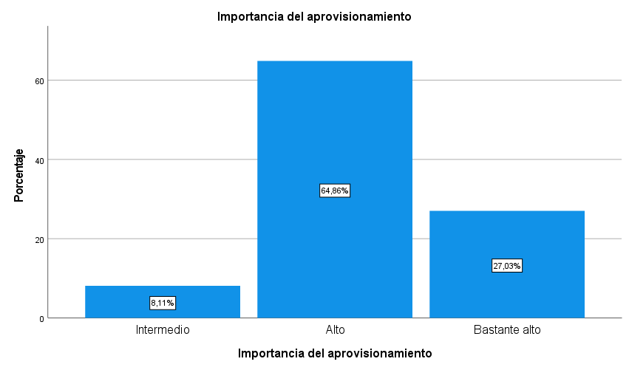
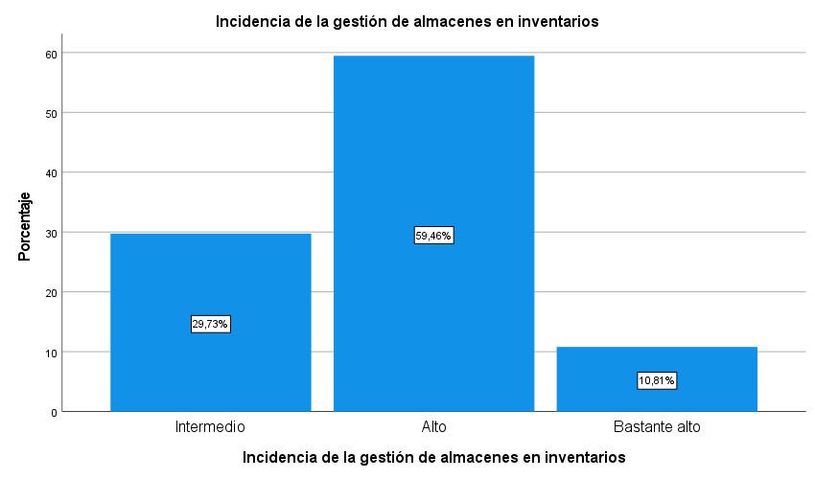
Análisis de los resultados
Según la agrupación de las preguntas 1 a 15 del instrumento de medición que se hizo mediante el sistema SPSS V. 27, sumado los valores alto y bastante alto el resultado es de 91.89% mientras el 8.11% en intermedio
Según la agrupación de las preguntas 16 a 30 del instrumento de medición que se hizo mediante el sistema SPSS V. 27, sumado los valores alto y bastante alto el resultado es de 70.27%, mientras el 29.73% en intermedio.

Slide 6
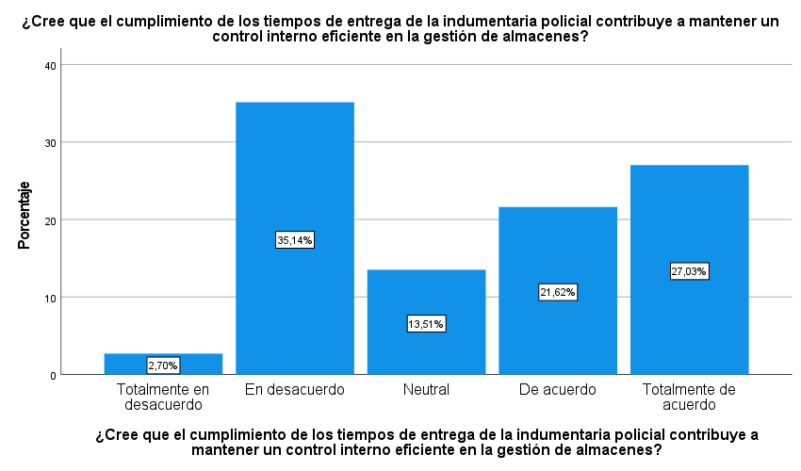
Análisis de los resultados
El 27.03% de los encuestados está totalmente de acuerdo y un 21.62% está de acuerdo. Un 35.14% muestra desacuerdo, un 2.70% está muy en desacuerdo y un 13.51% se mantiene neutral en esta evaluación.

Slide 7
Análisis de las hipótesis
Correlaciones
 |  |  | Aprovisionamiento | Gestión de almacenes
Rho de Spearman | Aprovisionamiento | Coeficiente de correlación | 1,000 | ,605**
 |  | Sig. (bilateral) | . | ,000
 |  | N | 37 | 37
 | Gestión de almacenes | Coeficiente de correlación | ,605** | 1,000
 |  | Sig. (bilateral) | ,000 | .
 |  | N | 37 | 37
**. La correlación es significativa en el nivel 0,01 (bilateral).
La variable independiente aprovisionamiento y la variable gestión de almacenes tienen una correlación positiva media con valor de significancia bilateral de r=,605** y un 99% que la correlación sea verdadera y 1% de margen de error de s=,000. Por lo tanto, se acepta la hipótesis HG: el aprovisionamiento de indumentaria policial causa un efecto positivo en la gestión de almacenes de la Policía Nacional y la Dirección de Protección y Servicios Especiales de Tegucigalpa durante el periodo 2022.

Slide 8
Análisis de las hipótesis
Pruebas de chi-cuadrado
 | Valor | gl | Significación asintótica (bilateral)
Chi-cuadrado de Pearson | 440,917ª | 304 | ,000
Razón de verosimilitud | 167,707 | 304 | 1,000
Asociación lineal por lineal | 17,325 | 1 | ,000
N de casos válidos | 37
a. 340 casillas (100,0%) han esperado un recuento menor que 5. El recuento mínimo esperado es ,03.
La prueba de chi cuadrada al tener frecuencias efectivas mayores al 20%, es débil para el análisis. Se concluye que los datos no siguen una distribución normal y al rechazar la hipótesis nula de la prueba, con el valor de significancia bilateral P-valor de 0.000 menor a 0.05, concluyendo en: las variables categóricas aprovisionamiento (X) | gestión de almacenes (Y) son dependientes.
Por lo tanto, se puede comprender que, el aprovisionamiento de indumentaria policial causa un efecto positivo en la gestión de almacenes de la Policía Nacional y la Dirección de Protección y Servicios Especiales de Tegucigalpa durante el periodo 2022, ya que las variables mantienen una relación positiva considerable según lo establecido en la prueba de Rho y el efecto que la variable independiente cause en la variable dependiente parte del nivel de asociación entre las mismas.

Slide 9
Conclusiones
1. Con base en los resultados de esta investigación, se ha identificado de manera concluyente que el aprovisionamiento de indumentaria policial tiene un impacto significativo en la gestión de almacenes de la Policía Nacional y la Dirección de Protección y Servicios Especiales de Tegucigalpa durante el periodo 2022. Esta conclusión se basa en el análisis de la correlación de Spearman, que brindó un coeficiente r=.605**, con un margen de error del 1%.

Slide 10
Recomendaciones
1. Establecer un sistema de seguimiento y control más riguroso para el aprovisionamiento de indumentaria policial. Dado que, en la pregunta 4 el 78.38% de los encuestados, respondieron en el extremo negativo sobre que la cantidad de productos adquiridos no es suficiente para cubrir las necesidades de la institución.

Slide 11
Propuesta
Objetivo General:
Mejorar la gestión de almacenes de la Policía Nacional y la Dirección de Protección y Servicios Especiales de Tegucigalpa, con un enfoque específico en el seguimiento y control del aprovisionamiento de indumentaria policial.
Objetivos Específicos:
Implementar un sistema de seguimiento y registro detallados que permitan una evaluación continua de cómo el aprovisionamiento impacta en los procesos de almacenamiento.
Definir un mecanismo que permita determinar las necesidades financieras y de recursos para garantizar que las necesidades de la Policía Nacional y la Dirección de Protección y Servicios Especiales de Tegucigalpa se cumplan de manera eficiente.
Implementar un sistema de seguimiento y control de inventarios más avanzado y automatizado.
Establecer una metodología de seguimiento y reporte que permita evaluar de manera regular y sistemática cómo las mejoras en el aprovisionamiento influyen en el control interno de la gestión de almacenes.

Slide 12
Propuesta
Cronograma
Fase | Actividad | Inicio y Finalización | Encargado | Roles y Responsabilidades | Posibles Riesgos
Fase 1 | Preparación | Febrero 2024 - marzo 2024 | Departamento de logística | Formación del Comité de Seguimiento. | Falta de compromiso de los miembros del comité.
 |  |  |  | Identificación de los miembros y roles. | Dificultades en la definición de responsabilidades.
 |  |  |  | Definición de responsabilidades del Comité.
Fase 2 | Mejora del Seguimiento de Aprovisionamiento | Abril 2024 - agosto 2024 | Comité de seguimiento | Definición de Indicadores Clave de Desempeño (KPIs). | Retrasos en la adquisición de herramientas.
 |  |  |  | Selección y adquisición de herramientas tecnológicas. | Dificultades en la capacitación del personal.
 |  |  |  | Adaptación del software existente.
 |  |  |  | Capacitación del personal.
Fase 3 | Asignación de Presupuesto y Recursos | Septiembre 2024 - noviembre 2024 | Comité de seguimiento | Análisis de Demanda Histórica. | Presupuesto insuficiente.
 |  |  |  | Establecimiento de Metas de Aprovisionamiento. | Cambios imprevistos en la demanda.
 |  |  |  | Elaboración del presupuesto anual.
 |  |  |  | Revisión periódica del presupuesto.

Slide 13
Propuesta
Cronograma
Fase | Actividad | Inicio y Finalización | Encargado | Roles y Responsabilidades | Posibles Riesgos
Fase 4 | Automatización del Control de Inventarios | Diciembre 2024 - enero 2025 | Gerente de TI y Comité de seguimiento | Selección y personalización del software de gestión de inventarios. | Problemas técnicos en la implementación.
 |  |  |  | Capacitación del personal en el nuevo software. | Resistencia al cambio en el personal.
 |  |  |  | Inicio de la operación del sistema automatizado.
Fase 5 | Evaluación y Mejora Continua | Febrero 2025 - mayo 2025 | Comité de seguimiento | Identificación de métricas de seguimiento. | Falta de datos confiables para la evaluación.
 |  |  |  | Diseño de informes y paneles de control. | Dificultades en la interpretación de los datos.
 |  |  |  | Establecimiento de la frecuencia de reporte. | Resistencia al cambio en la implementación.
 |  |  |  | Evaluación de resultados y toma de decisiones.

Slide 14
Propuesta
Presupuesto
Beneficios
Beneficios cuantitativos | Beneficios cualitativos
Ahorro del 10% de los costos de gestión de almacenes. | Contar con un mecanismo de evaluación continua del aprovisionamiento.
Ahorro del 50% de tiempo requerido para la planificación de compras de la institución | Mejora en la planificación de recursos financieros de la institución
Reducción a 15 días máximo para tiempo de espera de indumentaria policial | Mejora en la imagen institucional ante el cliente interno
Acceso a la información en tiempo real sobre los reportes de aprovisionamiento | Mejora en el control interno de la institución
Fase | Presupuesto (Lps)
Fase 1 | 30,000
Fase 2 | 180,000
Fase 3 | 24,000
Fase 4 | 124,000
Fase 5 | 20,000
Presupuesto Total del Programa de Implementación | 366,000

Slide 15
Propuesta
Conclusiones
La implementación de las estrategias propuestas se prevé que tenga un impacto significativo en la mejora de la gestión de almacenes en estas instituciones. Específicamente, al enfocarse en el aprovisionamiento de indumentaria policial, se espera optimizar la disponibilidad y eficiencia de los recursos, fortaleciendo así la capacidad de respuesta y operación en beneficio de la seguridad pública.
La propuesta establece un plan claro para la implementación de un sistema detallado de seguimiento y registro. Este sistema proporcionará datos valiosos para evaluar la eficacia del aprovisionamiento en los procesos de almacenamiento. La estrategia aborda la necesidad de mejorar la visibilidad y el control de los recursos en almacén, lo que resultará en una gestión más eficiente y la capacidad de realizar ajustes proactivos.
La estrategia para determinar las necesidades financieras y de recursos se basa en un análisis de la demanda histórica y el establecimiento de metas de aprovisionamiento, lo que proporciona una base sólida para la asignación de recursos. La revisión periódica del presupuesto garantiza la flexibilidad necesaria para adaptarse a cambios en la demanda, lo que contribuirá a una gestión más eficiente.

Slide 16
Propuesta
Conclusiones
La propuesta para implementar un sistema de seguimiento y control de inventarios más avanzado y automatizado demuestra un compromiso con la eficiencia operativa. La selección de software, su personalización y la capacitación del personal son pasos clave para lograr esta automatización, lo que garantiza una gestión de inventario más precisa y menos propensa a errores.
La estrategia para establecer un sistema de seguimiento y reporte es fundamental para evaluar el impacto de las mejoras en el aprovisionamiento en la gestión de almacenes. La definición de métricas específicas y el diseño de informes proporcionarán una visión clara de los resultados y permitirán la toma de decisiones informadas de manera oportuna. Esta estrategia respalda el fortalecimiento del control interno y la toma de decisiones basada en datos en las instituciones mencionadas.

